Slide 1
CHƯƠNG 5
VI PHẠM PHÁP LUẬT

Slide 2
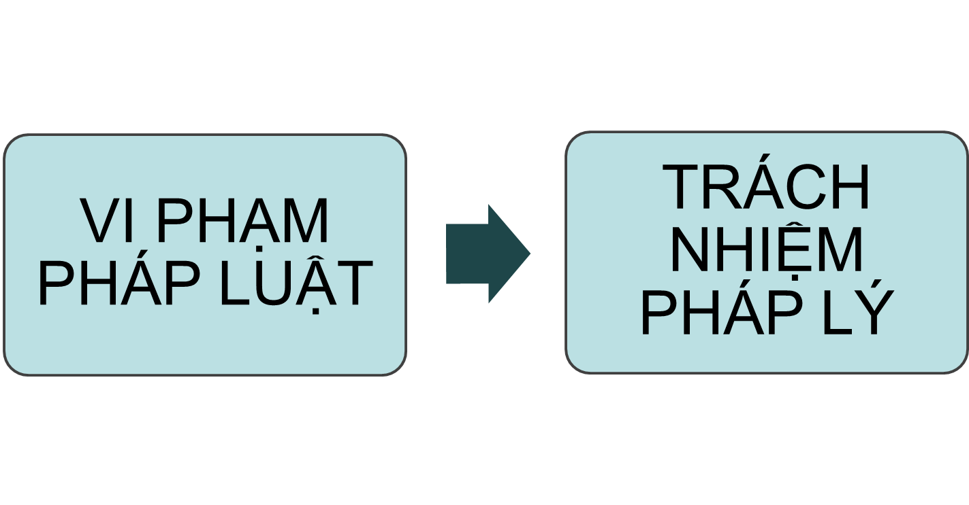

Slide 3
Khái niệm vi phạm pháp luật
VPPL là hành vi trái pháp luật, có lỗi, do chủ thể có năng lực trách nhiệm pháp lý thực hiện, xâm hại hoặc đe dọa xâm hại các QHXH được pháp luật bảo vệ

Slide 4
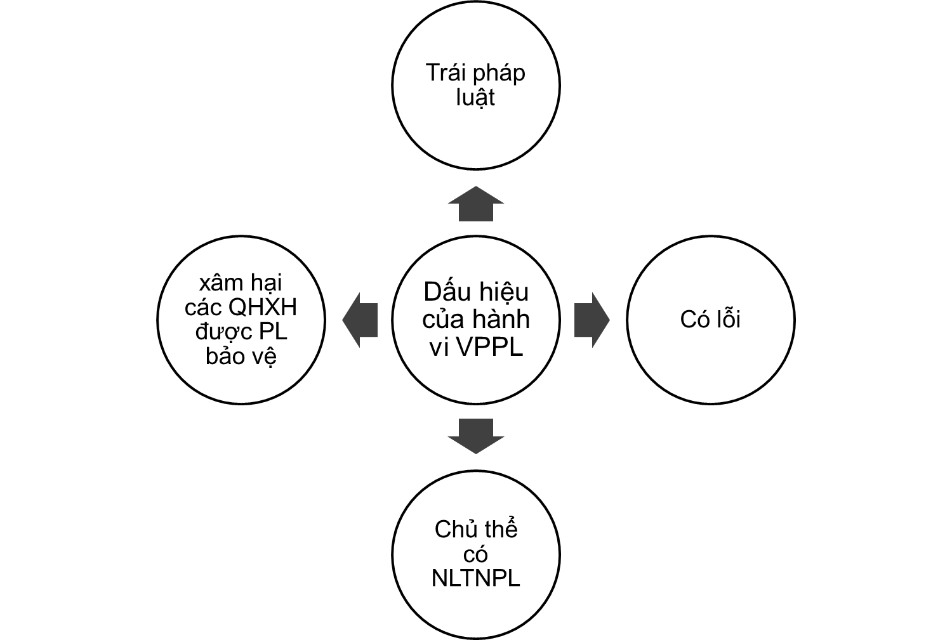

Slide 5
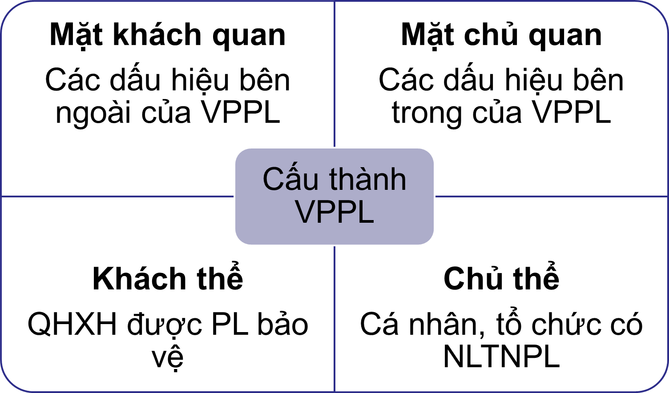

Slide 6
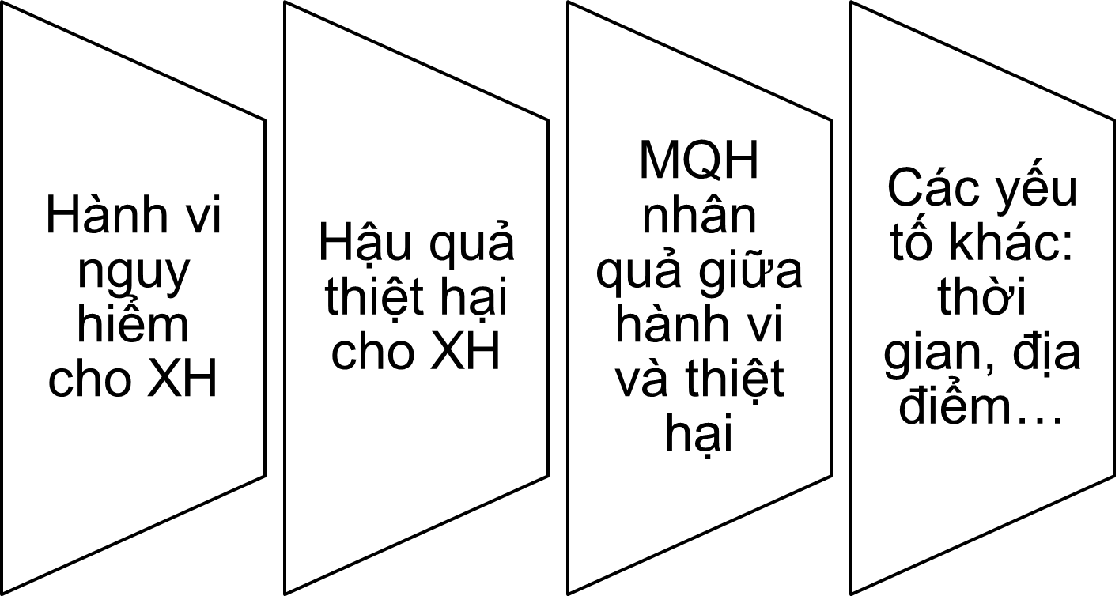
Mặt khách quan

Slide 7
Chủ thể
Chủ thể có năng lực trách nhiệm pháp lý (độ tuổi, khả năng nhận thức và điều khiển hành vi)

Slide 8
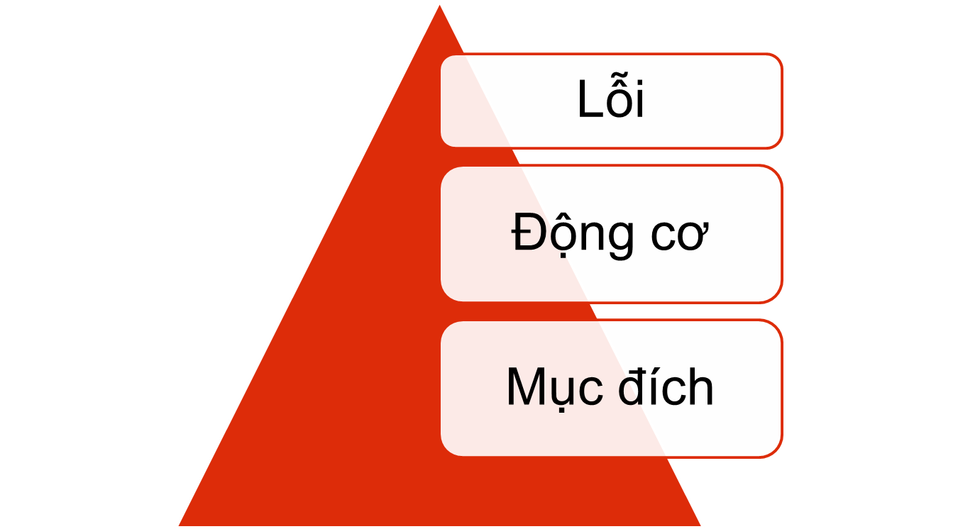
Mặt chủ quan

Slide 9
Lỗi
Trạng thái tâm lý phản ánh thái độ của chủ thể đối với hành vi trái pháp luật của mình, cũng như đối với hậu quả của hành vi đó.

Slide 10
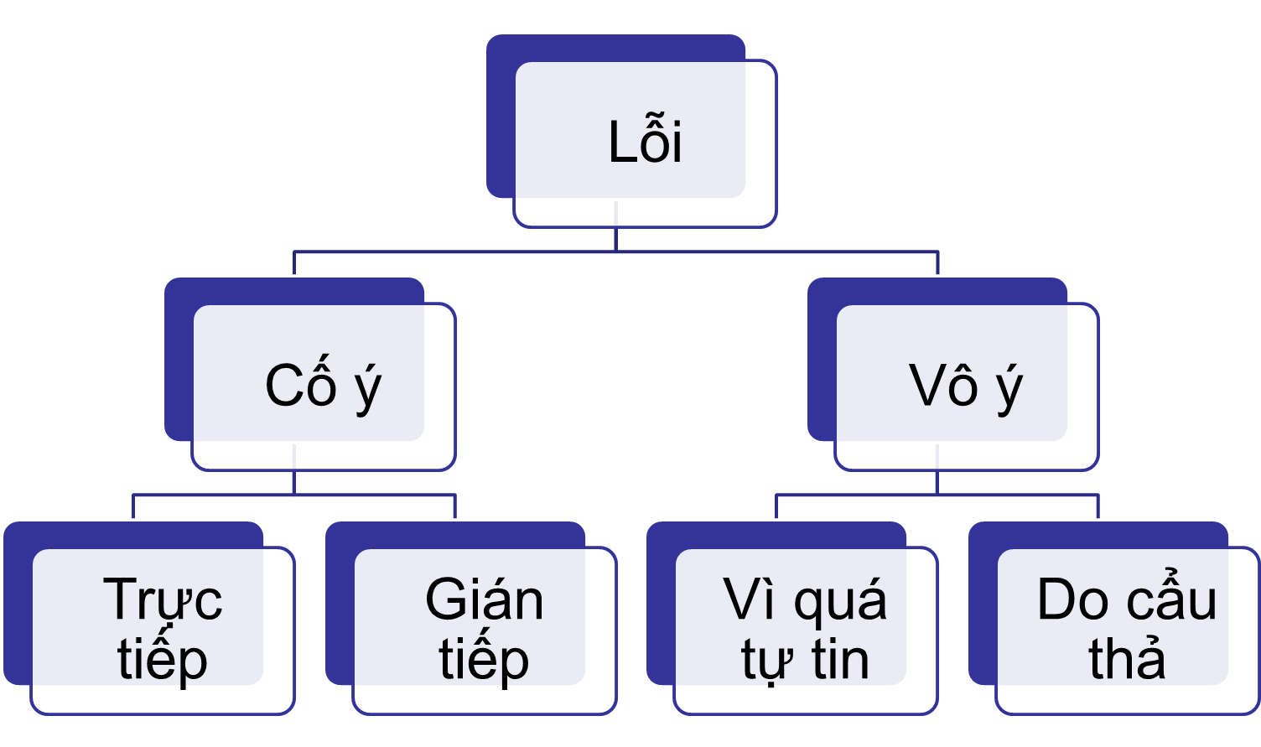

Slide 11
Lỗi cố ý
Trực tiếp
Gián tiếp
Chủ thể vi phạm pháp luật nhìn thấy trước hậu quả thiệt hại cho xã hội do hành vi của mình gây ra, mong muốn cho hậu quả đó xảy ra.
Chủ thể vi phạm pháp luật nhận thấy trước hậu quả thiệt hại cho xã hội do hành vi của mình gây ra, tuy không mong muốn những để mặc cho hậu quả xảy ra

Slide 12
Lỗi vô ý
Vì quá tự tin
Do cẩu thả
Chủ thể vi phạm nhìn thấy trước hậu quả thiệt hại cho xã hội do hành vi của mình gây ra, nhưng hy vọng, tin tưởng điều đó không xảy ra hoặc nếu xảy ra có thể ngăn chặn được
Chủ thể vi phạm không nhận thấy trước hậu quả nguy hiểm cho xã hội do hành vi của mình gây ra, mặc dù có thể thấy hoặc cần phải nhận thấy trước.

Slide 13
Động cơ
Lý do thúc đẩy chủ thể thực hiện hành vi vi phạm pháp luật
VD: Hành vi giết người, động cơ: thù ghét, sĩ diện

Slide 14
Mục đích
Kết quả mà chủ thể muốn đạt được khi thực hiện hành vi vi phạm
VD: Hành vi giết người, mục đích: tước đoạt tính mạng của nạn nhân
Phân biệt mục đích và hậu quả

Slide 15
Khách thể
Những QHXH được pháp luật điều chỉnh và bảo vệ nhưng bị hành vi VPPL xâm hại

Slide 16
Phân loại VPPL
Vi phạm hình sự (Tội phạm)
Vi phạm hành chính
Vi phạm dân sự
Vi phạm kỷ luật

Slide 17
Trách nhiệm pháp lý

Slide 18
Khái niệm
Là hậu quả bất lợi (sự phản ứng mang tính trừng phạt của nhà nước) mà cá nhân, tổ chức phải gánh chịu khi không thực hiện đúng mệnh lệnh của nhà nước đã quy định trong các quy phạm pháp luật

Slide 19
Đặc điểm
Là hậu quả bất lợi mà NN buộc chủ thể VPPL phải gánh chịu
Trách nhiệm pháp lý phát sinh trong phạm vi quan hệ pháp luật giữa các bên, trong đó bên có thẩm quyền xử lý vi phạm đối với người có hành vi VPPL
Nội dung của trách nhiệm pháp lý được quy định trong phần chế tài của QPPL
Việc xác định trách nhiệm pháp lý phải tuân theo đúng trình tự, thủ tục luật định

Slide 20
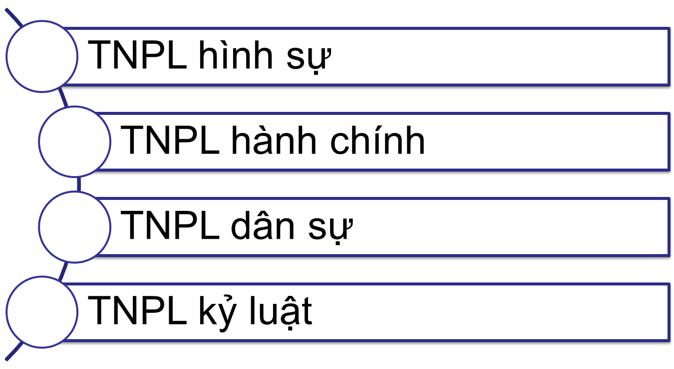
Phân loại TNPL

